Slide 1
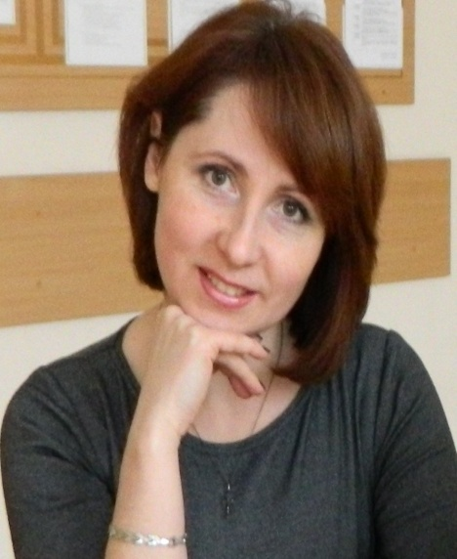
“ДЖЕРЕЛА” – історико-краєзнавчий клуб позанавчальної діяльності
Керівник клубу:
викладач соціальних дисциплін,
Осадча Л.С. (milusha_erof@ukr.net)

Slide 2
Ми – креативні, працьовиті, конкурентноспроможні
Співпраця
Творчість
Цікаві знання, нові вміння, творчий колектив
Дослідницька робота
Орієнтованість на результат
Робота із аудиторією

Slide 3
Мета нашої роботи:
Залучити студентів до вивчення історії рідного краю;
Застосування отриманих вмінь і навичок на практиці;
Розвивати:
навички самостійної роботи з джерелами, які містять історичну інформацію;
вміння аналізувати та синтезувати історичний матеріал;
вміння робити висновки, логічно мислити;
навички роботи з інформаційними технологіями (наукові презентації);
Виховувати:
почуття патріотизму;
національну свідомість і гідність;
утвердження ідеалів демократії.
Визначена мета досягається роботою двох груп
Лекторська група
Дослідницька група

Slide 4
Діяльність клубу
Інформаційні бюлетні до пам’ятних дат.
Науково-дослідницькі семінари, конференції.
Літературно-музичні концерти до пам’ятних дат.
Участь у міських заходах, історичного напрямку.
Інформаційні години для студентства.
Дослідницькі статті тощо.

